Slide 1
SODOBNE TEHNOLOGIJE IN ARHITEKTURA ZA IMPLEMENTACIJO PROTOTIPA
Matevž Mak, PRIN2

Slide 2
Pregled predstavitve
Motivacija
MEAN
Angular
Node.JS
Express
MongoDB
Git podmoduli
Docker
Testiranje z uporabo knjižnice k6
Obremenitveni test
Test konic
Replikacija podatkovne baze

Slide 3
Motivacija
Dvigniti razvoj študentskih projektov
Spoznati se z različnimi sodobnimi tehnologijami
Interakcija oz. flow med različnimi tehnologijami
Potek od razvoja do deploy-a

Slide 4
2. MEAN
MEAN (MongoDB, Express, Angular, Node.JS)
Temeljijo na jeziku JavaScript

Slide 5
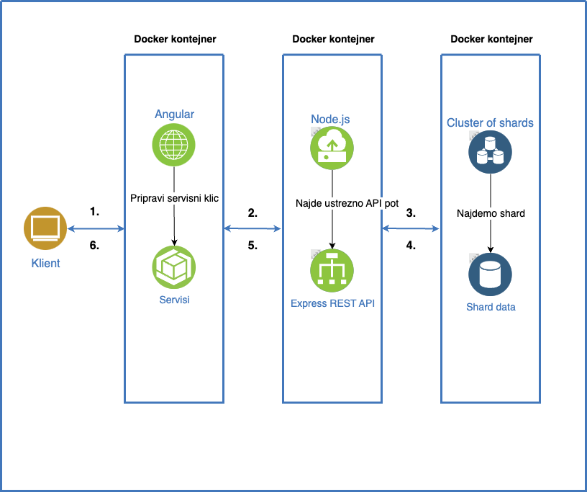

Slide 6
Angular
Framework, ki pomaga pri organizaciji in implementaciji uporabniških vmesnikov
Razvil Google, ker so imeli težave s svojim Google web toolkitom
Osnovan na jeziku TypeScript
Komponente (HTML, CSS / SCSS, TS)
Visoko preglednost in ločljivost programske kode

Slide 7
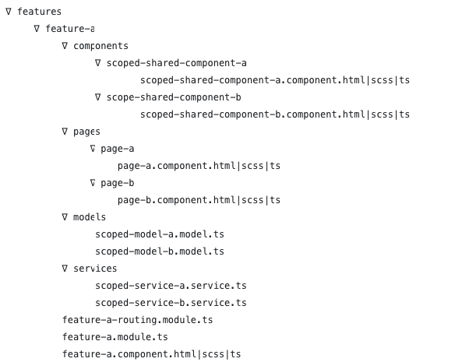

Slide 8
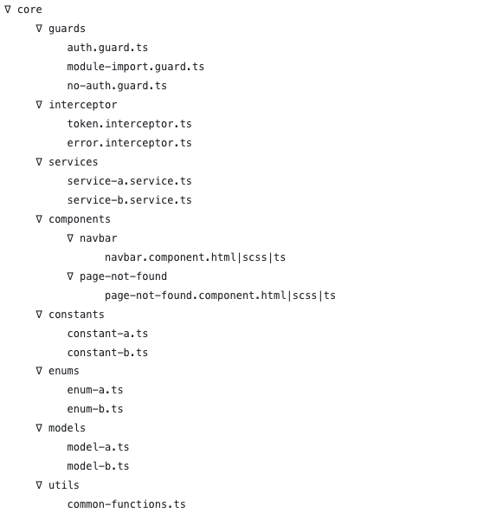
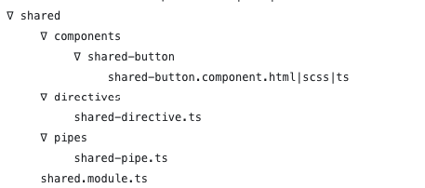

Slide 9
Node.JS
Za implementacijo zalednih sistemov (rest API-jev)
Pri drugih programskih jezikih se za vsak klic ustvari svoja nit
Problem nastane ko pride na strežnik N+1 zahtevkov
Finančno zahtevne nadgradnje
Logiranje podatkov (“počasna koda”)
Prednosti: asinhroni klici in zanka dogodkov

Slide 10
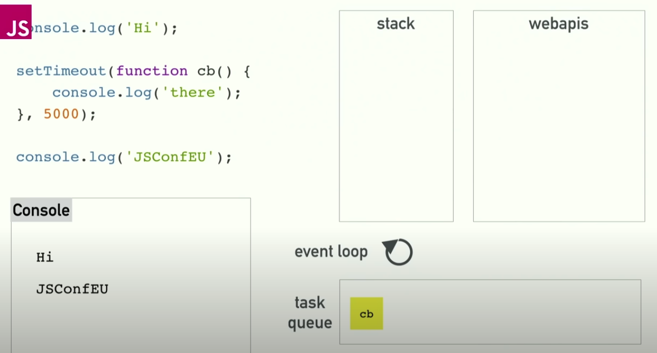

Slide 11
Express
Express je visoko prilagodljivo ogrodje za Node.JS
Enostavnost razvoja API-jev
NPM register različnih knjižnic
Nima neke določene strukture, za to morajo poskrbeti razvijalci

Slide 12
MongoDB
Je objektno orientirana NoSQL baza podatkov
Urejeni pari (ključ, vrednost)
Namesto tabele imamo zbirko dokumentov, ki so zelo fleksibilni
Ne zahteva v naprej definirane sheme za ustvarjanje dokumentov (dobro v fazi testiranja)
Podatki so shranjeni v JSON obliki, vsak dokument ima svoj identifikator, ki je primarni index dokumenta
Clustri, shardi, več v nadaljevanju

Slide 13
3. Git podmoduli
Vključitev drugih Git repozitorijev kot podprojekte našega glavnega repozitorija
Poenostavimo vzdrževanje sistema in njegovih posameznih komponent
Vsak podprojekt vsebuje samostojno zgodovino različic
Lažje sledimo in odpravljamo napake
Podprojekte lahko tudi zapakiramo kot module in jih uporabimo pri različnih projektih

Slide 14
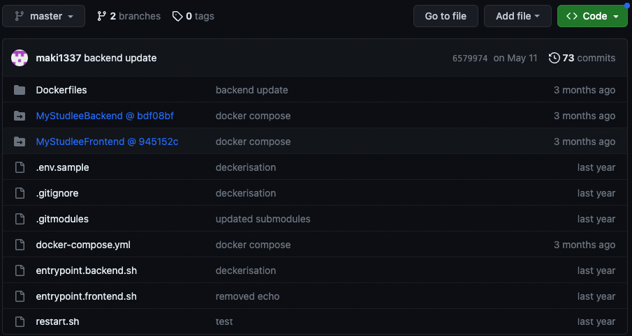

Slide 15
Testiranje z uporabo knjižnice k6
Odprotkodna knjižnica, kjer lahko izvajamo različne teste
Grafana
Obremenitveni test
Test konic

Slide 16
Obremenitveni test
Angl. Load testing
Stopnja neuspeha zahtevka mora biti manjša od 1%
99% zahtevkov mora biti končanih pod 200ms
Cilj: izmeriti maksimalno obremenitev
Faza | Št. Virtualnih uporabnikov | Čas
Naraščanje VU | 800 | 5 minut
Vzdrževanje št. VU | 800 | 10 minut
Upadanje VU | 0 | 5min

Slide 17
Test konic
Angl. spike test
Stopnja neuspeha zahtevka mora biti manjša od 1%
95% zahtevkov mora biti končanih pod 500ms
Cilj: Preveriti kako se sistem odziva na na nenadno in veliko povečanje zahtevkov

Slide 18
Faza | Št. Virtualnih uporabnikov | Čas
Naraščanje VU | 100 | 10 sekund
Vzdrževanje št. VU | 100 | 1 minuta
Naraščanje VU | 1400 | 3 minute
Upadanje VU | 100 | 10 sekund
Vzdrževanje št. VU | 100 | 3 minute
Upadanje VU | 0 | 10 sekund

Slide 19
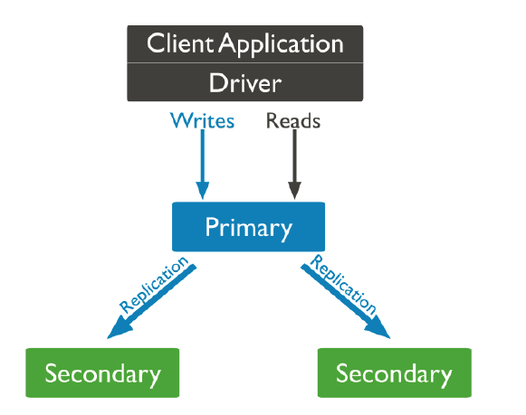
MongoDB replikacija
Volitev novega primarnega vozlišča
Predhodno primarno vozlišče postane sekundarno

Slide 20
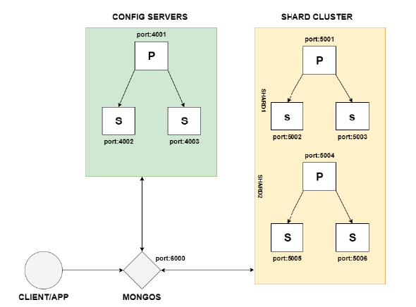

Slide 21
Hvala za pozornost!
Vprašanja?

